Slide 1
Рене Декарт
«Я мыслю, следовательно, я существую».
(Cogito ergo sum…)
Выполнила студентка группы 2Г21
Реховская Виктория

Slide 2
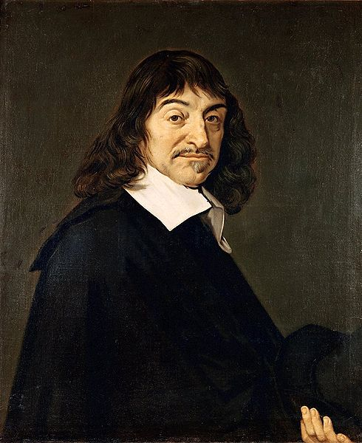
Рене́ Дека́рт — французский математик, философ, создатель аналитической геометрии и современной алгебраической символики
Родился 31 марта 1596 года в городе Лаэ (La Haye en Touraine), ныне Декарт (Descartes), департамент Эндр и Луара, Франция.

Slide 3
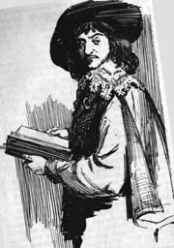
Биография
Учился в организованном иезуитами коллеже Ла-Флеш, куда был отдан в 1606;
В 1616 в университете Пуатье он получил степень бакалавра права, хотя впоследствии никогда не занимался юридической практикой;
В 1617 Декарт поступает добровольцем на службу в протестантскую армию;
В 1628 Рене Декарт более чем на 15 лет обосновывается в Нидерландах;
В1649 году по приглашению шведской королевы Кристины.Декарт отправился в Швецию. Суровый климат и непривычный режим подорвали здоровье Декарта, и, подхватив простуду, он умер от пневмонии 11 февраля 1650

Slide 4
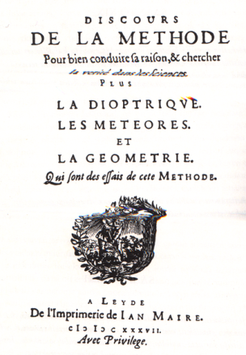
Научная ДЕЯТЕЛЬНОСТЬ
В 1637 году вышел в свет главный математический труд Декарта, «Рассуждение о методе» (полное название: «Рассуждение о методе, позволяющем направлять свой разум и отыскивать истину в науках»).
В этой книге излагалась аналитическая геометрия, а в приложениях — многочисленные результаты в алгебре,геометрии, оптике и многое другое.

Slide 5
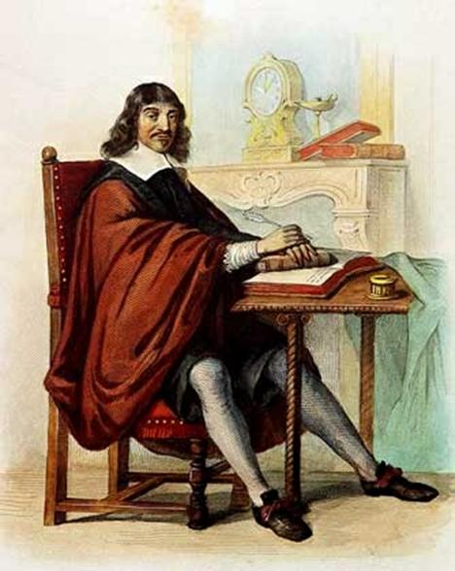
В математике он первым ввел понятие переменной и функции, заложил основы аналитической геометрии. Декарт значительно улучшил систему обозначений, введя общепринятые знаки для переменных величин (x, у, z,...) и коэффициентов (a, b, с,...), а также обозначения степеней (х⁴, a⁵,...). Запись формул у Декарта почти ничем не отличается от современной. Декарт положил начало ряду исследований свойств уравнений: сформулировал правило знаков для определения числа положительных и отрицательных корней, поставил вопрос о границах действительных корней и выдвинул проблему приводимости указал, что уравнение 3-й степени разрешимо в квадратных радикалах и решается с помощью циркуля и линейки, когда оно приводимо.

Slide 6
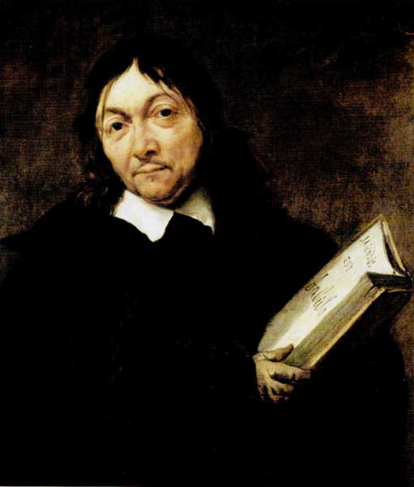
В аналитической геометрии основным достижением Декарта явился созданный им метод координат.
В «Геометрии» Декарт изложил способ построения нормалей и касательных к плоским кривым и применил его, в частности, к некоторым кривым 4-го порядка.

Slide 7
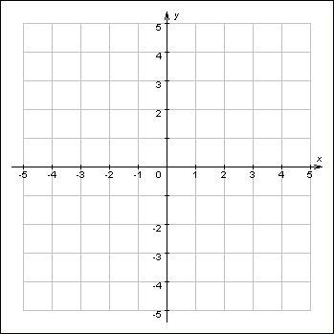
Декартова система координат
Декартова (ортонормированная) система координат – это прямоугольная система координат, в которой единицы измерения по всем осям равны друг другу.
Если в качестве координатных осей берутся прямые, перпендикулярные друг другу, то система координат называется прямоугольной
В элементарной математике чаще всего рассматривается двухмерная или трехмерная декартова система координат; координаты обычно обозначаются латинскими буквами x, y, z и называются, соответственно, абсциссой, ординатой и аппликатой. Координатная ось OX называется осью абсцисс, ось OY – осью ординат, осьOZ – осью аппликат. Положительные направления отсчета по каждой из осей обозначаются стрелками.

Slide 8
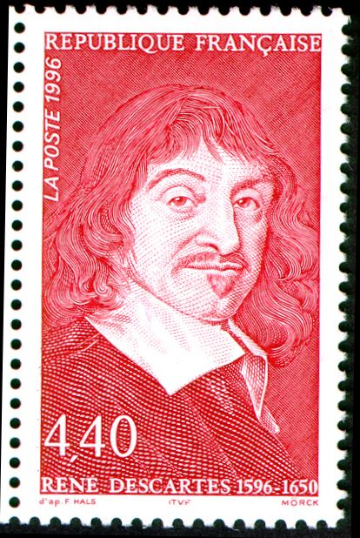

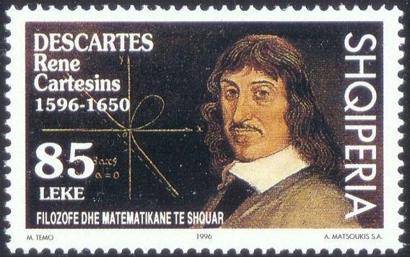
Другие научные достижения
Крупнейшим открытием Декарта, ставшим фундаментальным для последующей психологии, можно считать понятие о рефлексе и принцип рефлекторной деятельности.
Наряду с учениями о механизмах тела разрабатывалась проблема аффектов (страстей) как телесных состояний, являющихся регуляторами психической жизни.

Slide 9
Спасибо за внимание

